Slide 1
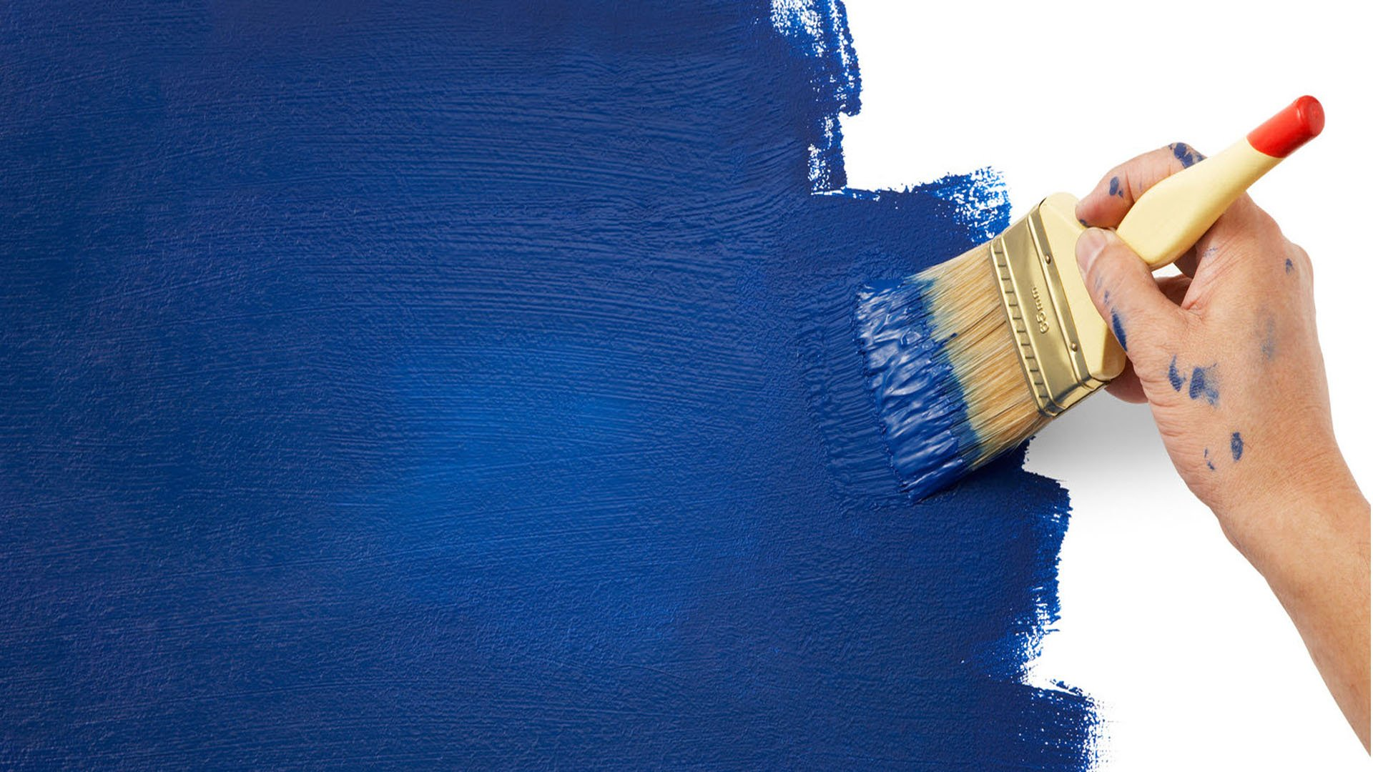
ЛЕТО 2022 год
Родители и воспитатели группы раннего возраста готовит участок для встречи малышей
Главной задачей стала подготовка участка к началу учебного года.
Конечно, кто-то может усомниться,
Что садику это не нужно,
Но мы уверены: что только дружно, вместе,
Мы красоту поддерживать должны!
Вот так мы пригласили родителей принять участие в благоустройстве нашего участка.

Slide 2
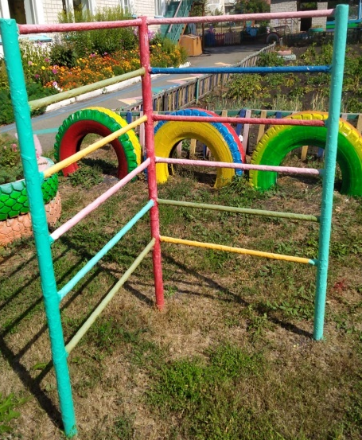
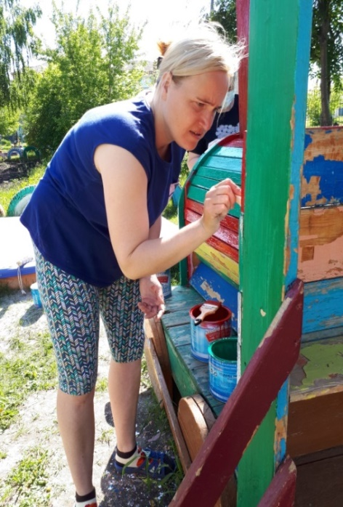
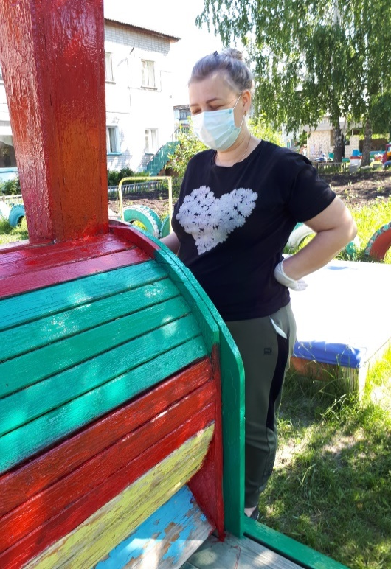
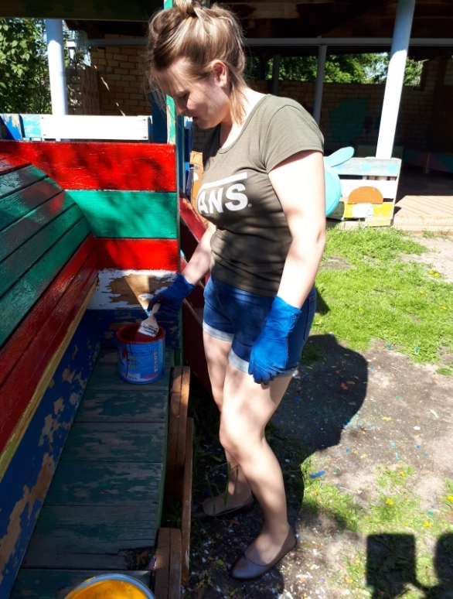
15 июня началась покраска участка: мамы Миши- Гилева Маргарита А., Артура-Янгельдина Светлана В., Ксюши- Задорина Анастасия И. покрасили паровозик.
Участок краски потерял-
Как больно и обидно!
Веранду кто то исписал-
Теперь цветов не видно.
Мы поплакали немножко,
А потом придумали-
Нам родители помогут
Разукрасить улицу.
На участке мы играем,
Спортом занимаемся,
Пирожки печем, летаем-
В общем развиваемся.
Очень хочется, чтоб он
Стал еще красивее.
И тогда мы станем все
В десять раз счастливее!
А мы-ваши малыши-
Будем рады от души!

Slide 3
Паровоз, Паровоз, Новенький, блестящий Наших деток повезет Будто настоящий!

Slide 4
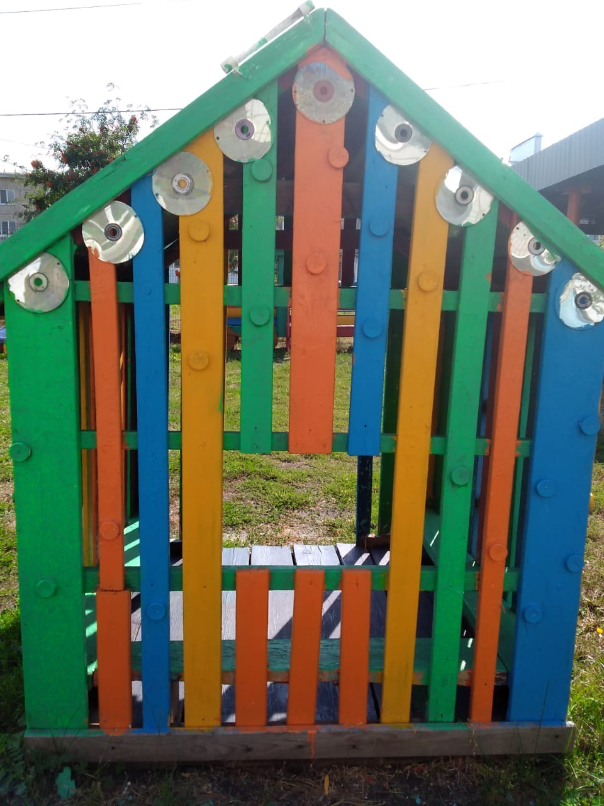
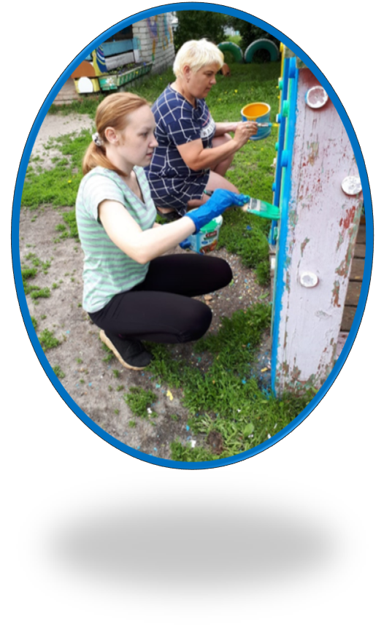
16 июня покрасили домик: мама Данила-Мендиярова Лариса Е., брат Костя и мама Артема С- Семенова Инна А.

Slide 5
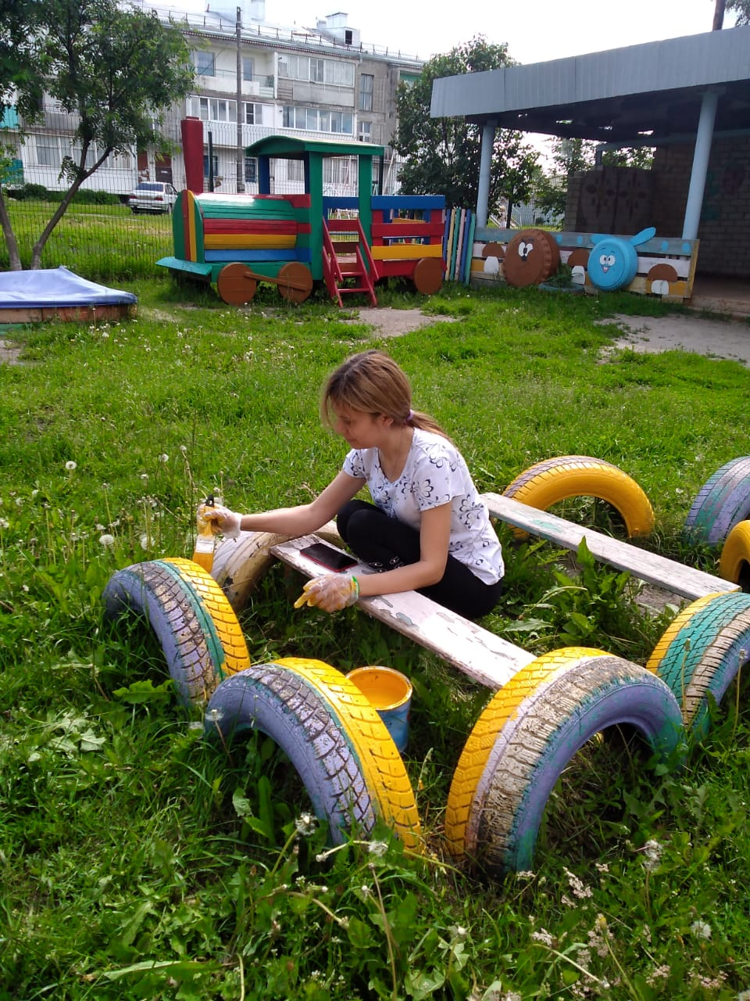
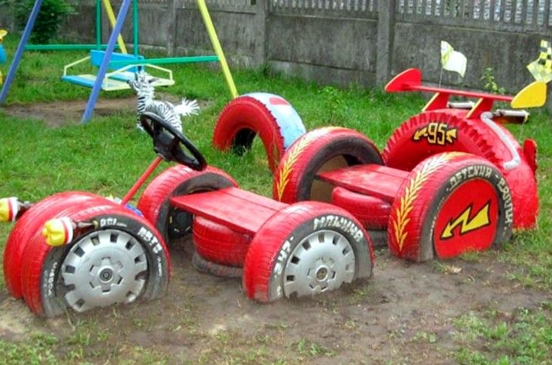
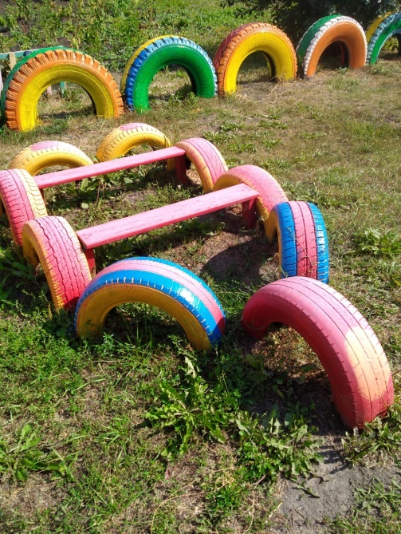
20 июня Барабанщикова Анна покрасила корабль

Slide 6
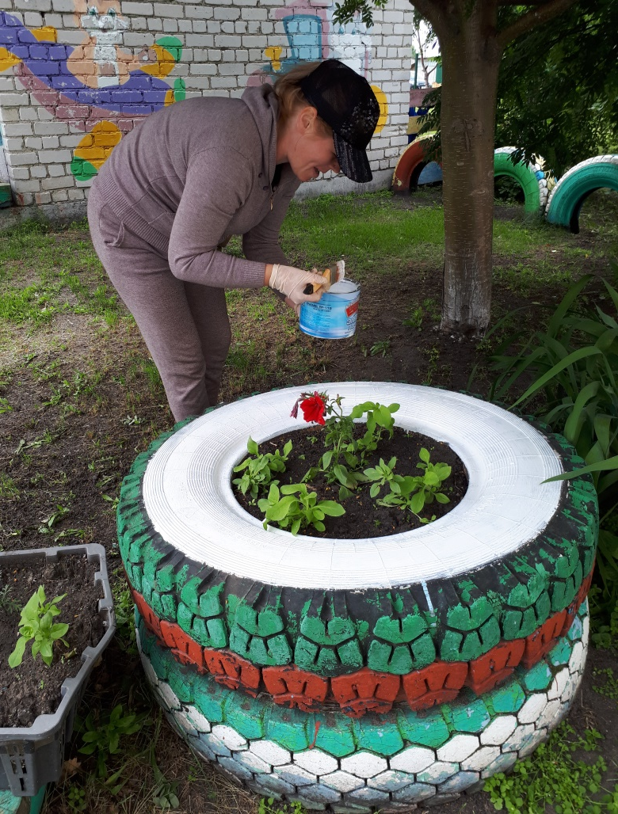
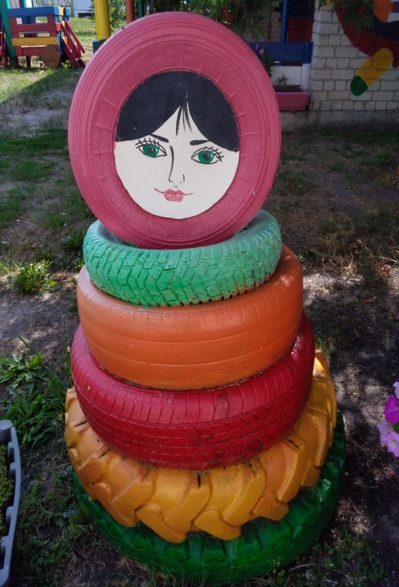
27 июня пришли на покраску веранды и колес: Никитина Наталья Александровна и Костанецкая Татьяна…

Slide 7
Мама Миши -Горобец Анна Михайловна скоблила столы и скамейки на веранде, красила их.
Все может превратиться в красоту…
Когда не будет сердце равнодушным
И сделать явью детскую мечту,
И место для прогулок самым лучшим!

Slide 8
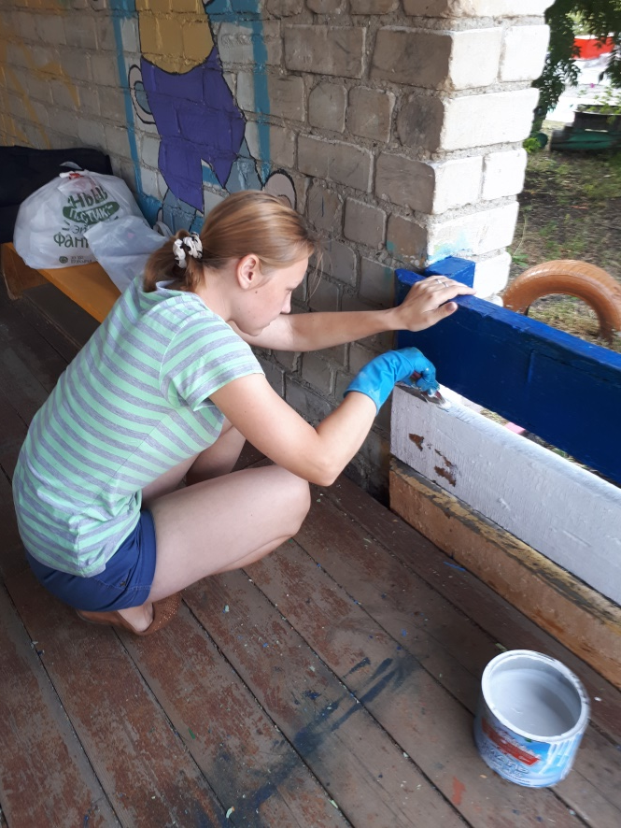
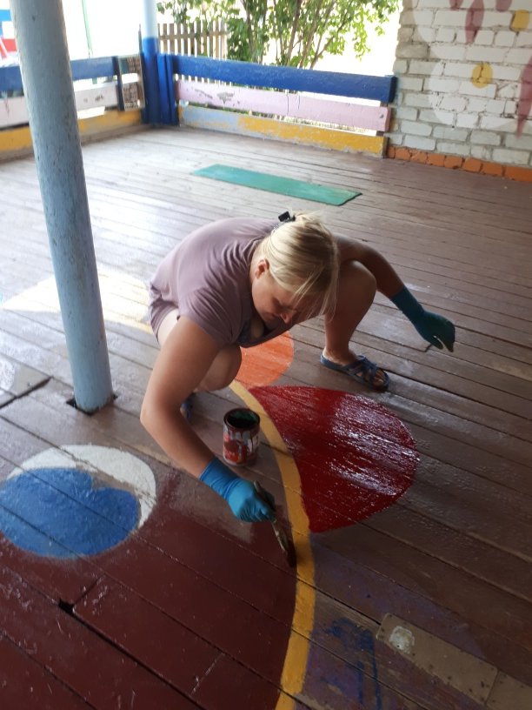
8 августа красили на веранде родители и воспитатель: Горобец А.М., Миндиярова Л., Янгельдина С.В., Костромина О.В.

Slide 9
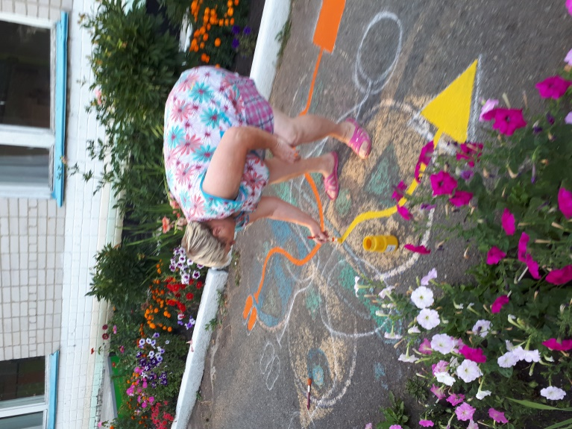
Рисунок на асфальте «Лабиринт», чтобы дети знакомились со цветом и по дорожке находили такого же цвета фигуры.

Slide 10
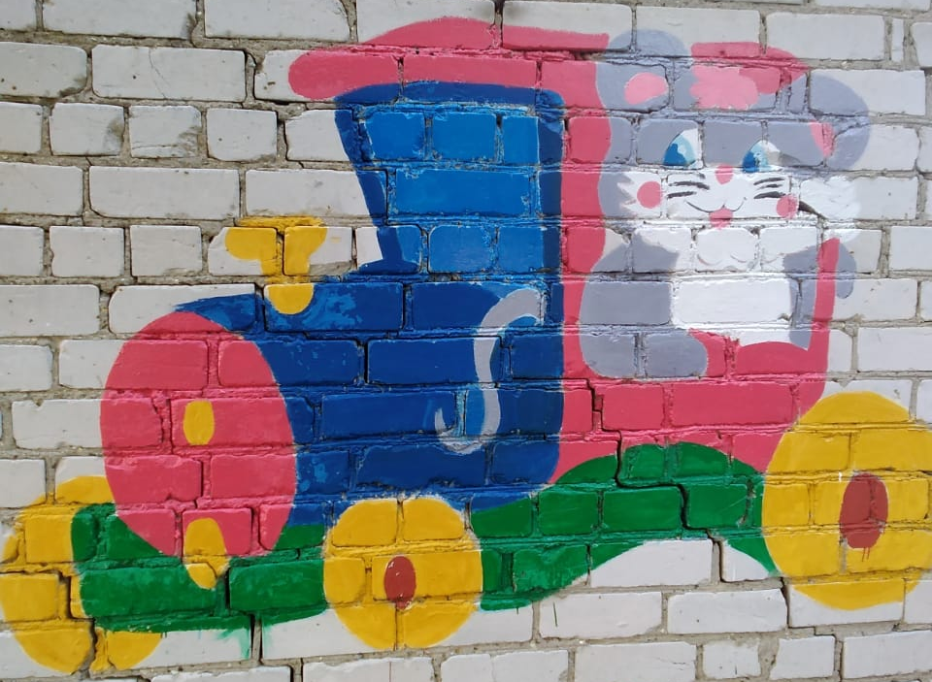
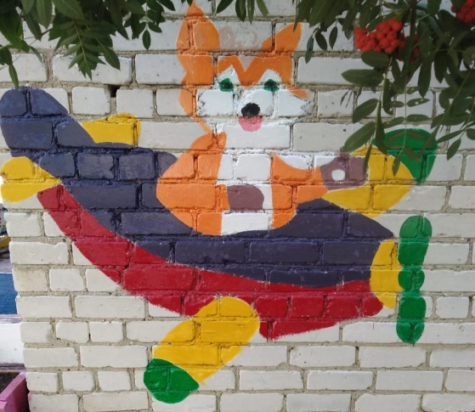
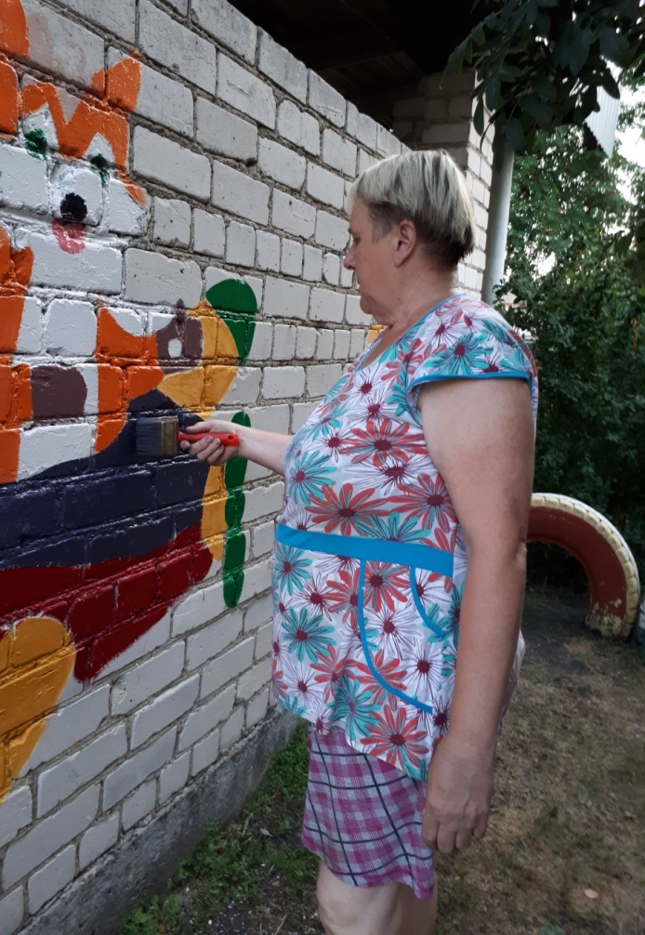
10 августа, находясь в отпуске, воспитатели Зарывных С.В. и Костромина О.В. приходили красить рисунки: паровозик и самолет на стене веранды, чтобы дети знали воздушный и наземный транспорт.

Slide 11
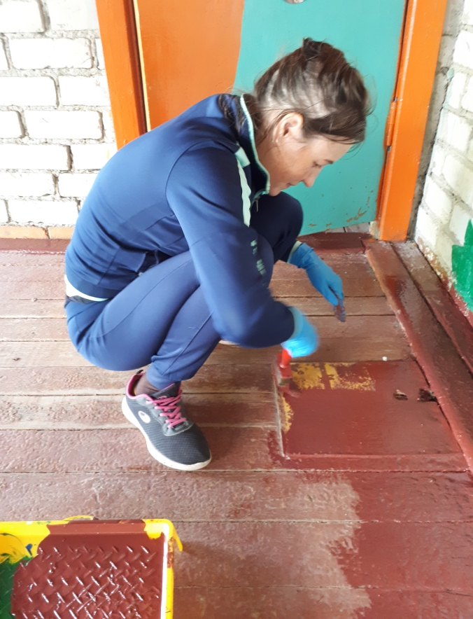
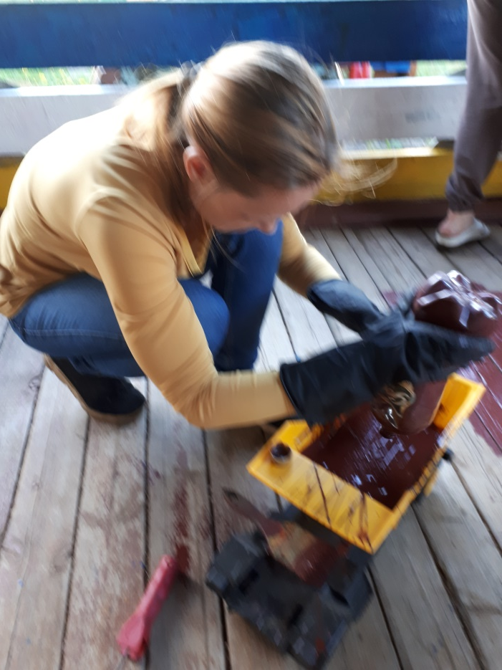
12 августа наконец то закончили покраску веранды: родители -Мендиярова Л., Перешеина Ю., Янгельдина С.В. и воспитатели этой группы.

Slide 12
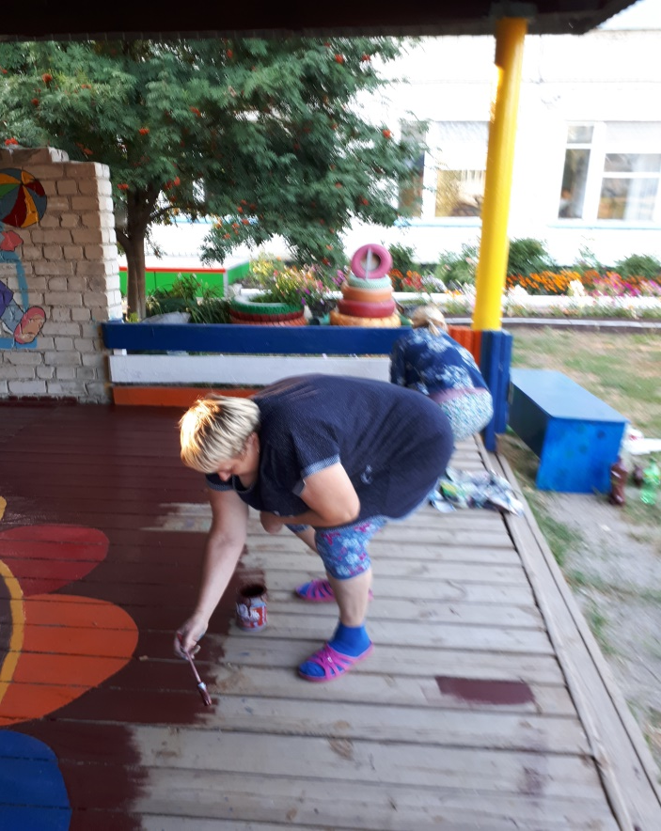
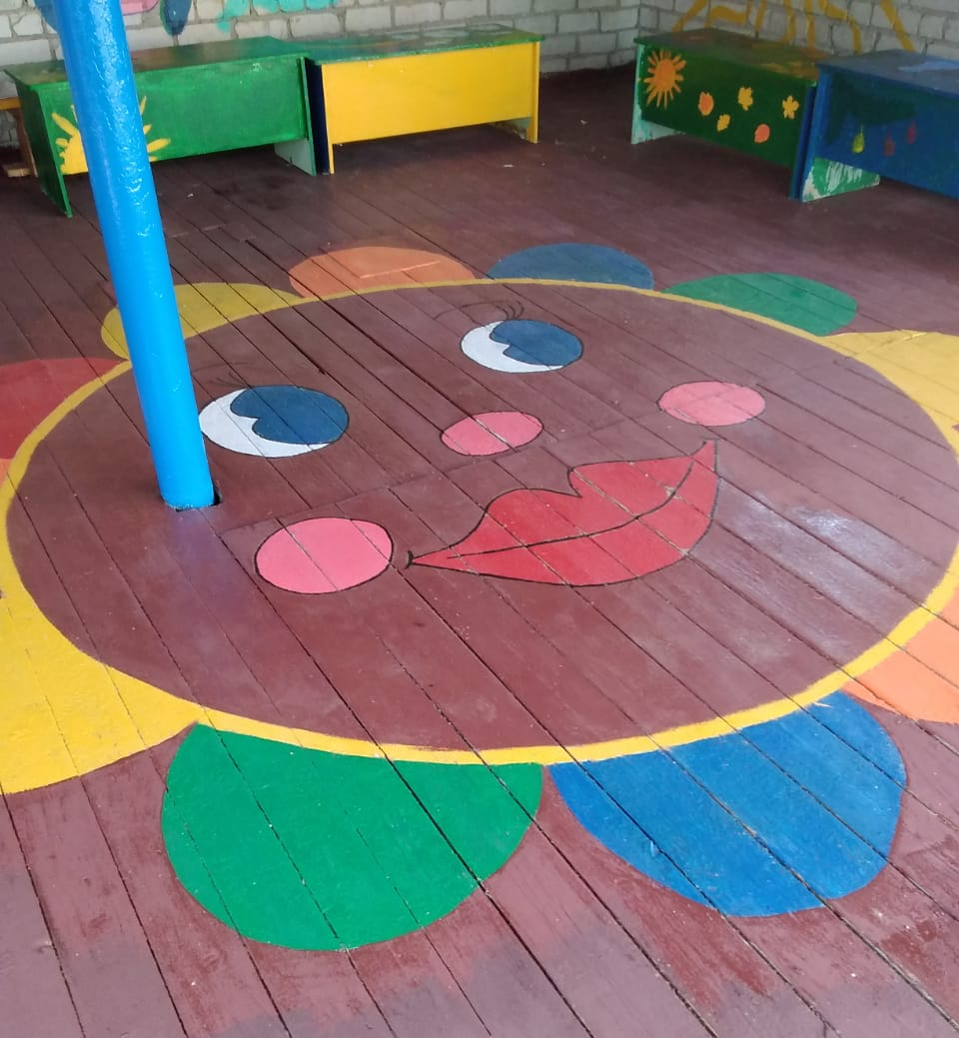
Какой красивый пол стал на веранде!
Так много стало красоты повсюду
Спасибо вам за добрые дела!
Пускай здоровы будут ваши дети.
И пусть сияют радостно глаза
У всех детей и взрослых на планете!

Slide 13
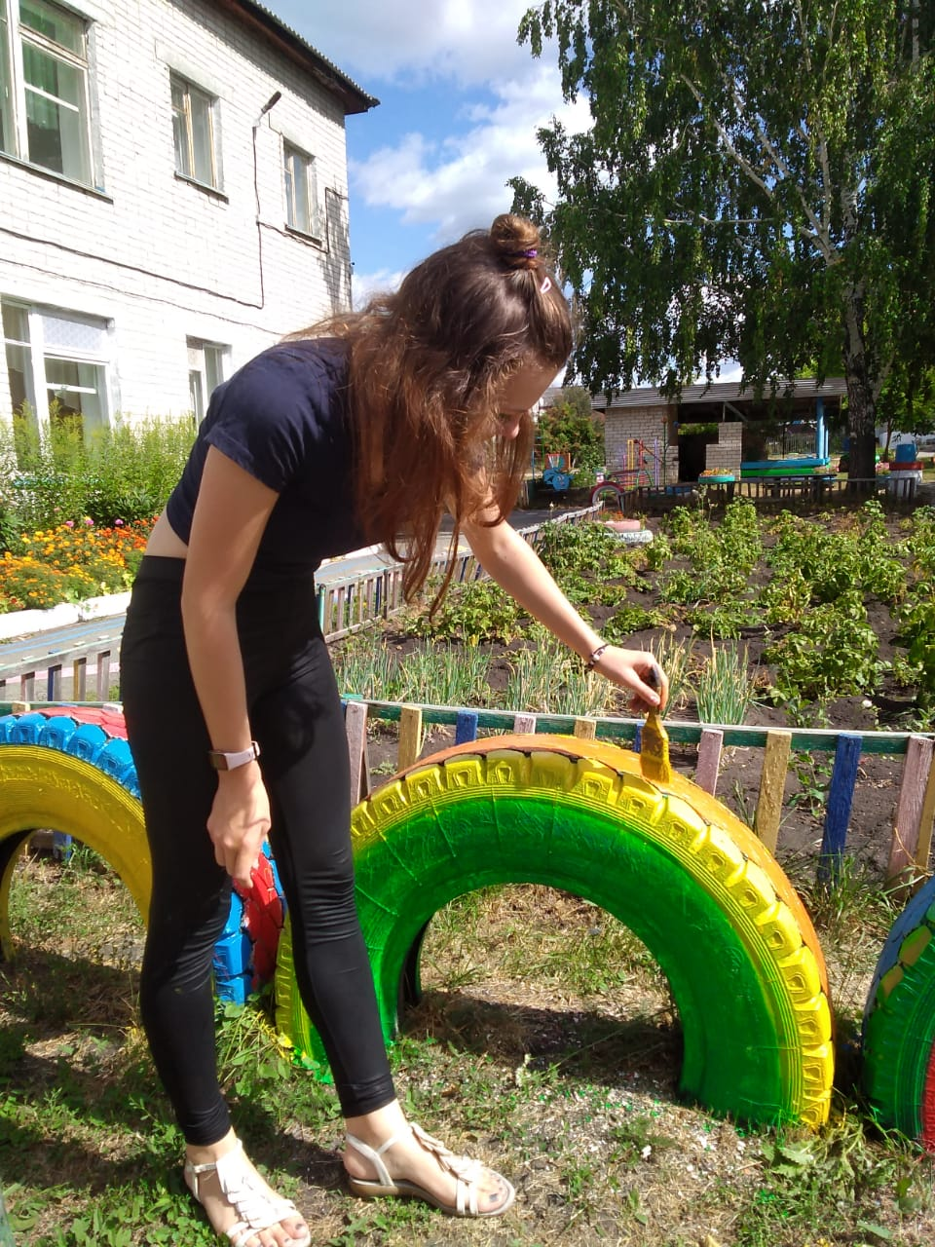
17 августа, вновь поступившие в группу: Головина А.А. и Лозовая М.А. сколько оставалось краски красили колеса. При помощи родителей была произведена покраска всего игрового оборудования на участке группы.

Slide 14
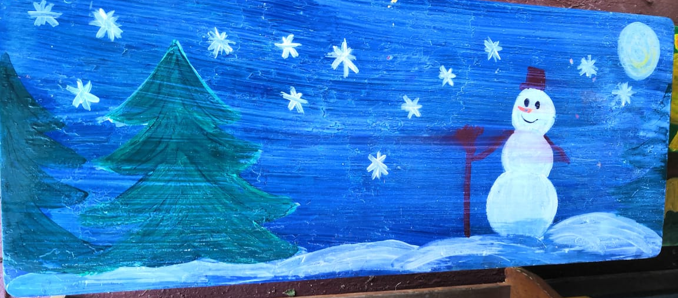
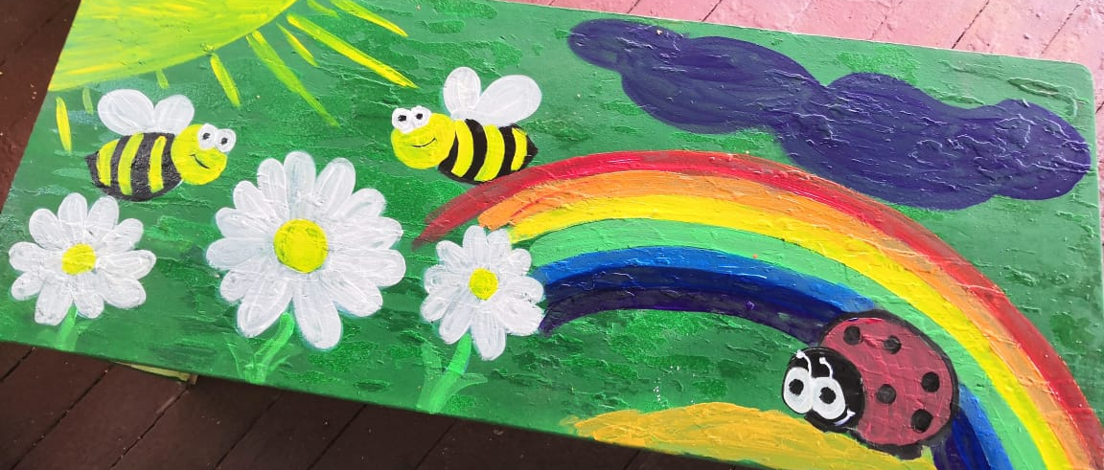
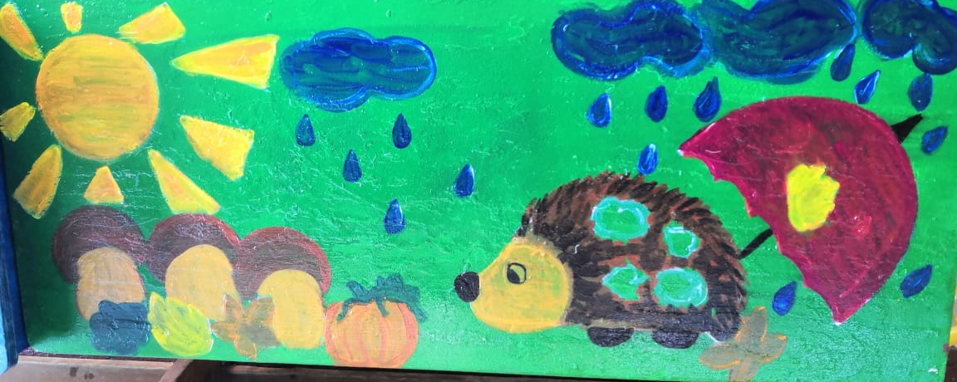
22 августа Анна Михайловна нарисовала рисунки на столах по временам года.

Slide 15
УРА! ПОКРАСКА УЧАСТКА ЗАКОНЧИЛАСЬ!
Мы дружно привели в нужный порядок свой участок,
он стал уютнее и красивее!
Так приятно видеть результат нашего совместного труда.
Помощь неравнодушных родителей- это просто неоценимый вклад
в развитие нашего детского сада- нашей группы!
От всей души желаем всем крепкого здоровья и благополучия, надеемся на дальнейшее плодотворное сотрудничество.
ВСЕМ БОЛЬШОЕ СПАСИБО!
ДОРОГИЕ РОДИТЕЛИ, МЫ ПОСТАРАЛИСЬ НЕ ЗРЯ-ЭТО ВСЕ ДЛЯ НАШИХ ДЕТЕЙ! ВМЕСТЕ МЫ СДЕЛАЕМ НАШ МИР ЛУЧШЕ!
С большим уважением ваши воспитатели!

Slide 16
НАШИМ РОДИТЕЛЯМ.
Заходя в детский сад.-улыбнитесь! Занесите искринку добра! В мир фантазий детей окунитесь! В нём так много уюта, тепла! Пусть не будет в нём ссор и ворчанья, Ведь дела можно миром решить! Нам от вас лишь нужно пониманье! Будем вместе детишек любить!

